Slide 1

CoderDojo
Нашият Първи Уеб Сайт
CoderDojo: Bulgaria

Slide 2

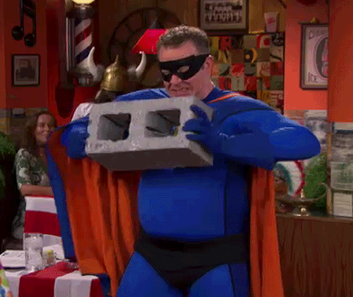
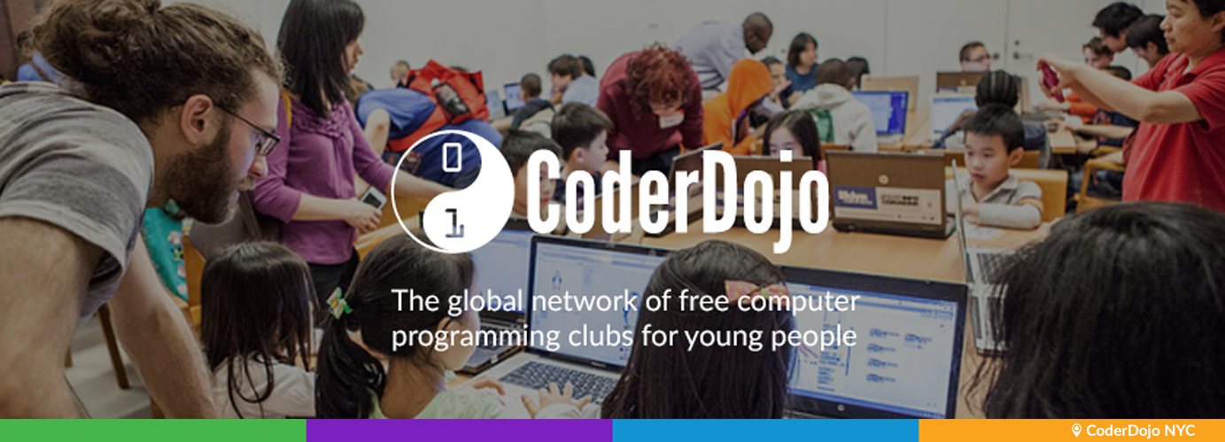

Да се захващаме с нашия HTML
HTML означава Hypertext Markup Language
CoderDojo: Bulgaria

Slide 3
Съдържание
Какво е Dojo Nano
Да направим карта на нашия уеб сайт
Текстови редактори на код
Файлове и техните разширения
Уеб браузъри
Какво представлява „дебъгването“
Нашата първа уеб страница
Тагове
Да добавим стилов лист
CoderDojo: Bulgaria

Slide 4
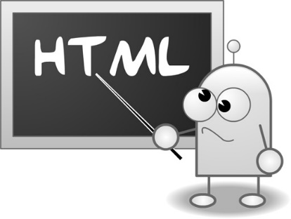
Какво е Dojo Nano
ИДЕИ + ПРИЯТЕЛИ + КОД = DOJO NANO
Съставки:
Един или повече приятели
Компютър или лаптоп
CoderDojo: Bulgaria

Slide 5
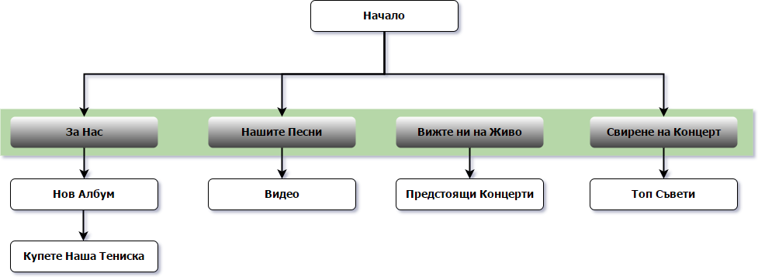
Да направим карта на нашия уеб сайт
CoderDojo: Bulgaria

Slide 6
Текстови редактори на код
Редактиране – когато правиш промени на уеб страницата я редактираш
Редактор на код – програма, която ти позволява да редактираш
HTML кода за твоята уеб страница
CoderDojo: Bulgaria

Slide 7
Текстови редактори на код
Текстови редактор:
Windows – Notepad
Ubuntu – GEdit
Редактор на код:
Windows – Notepad++, Brackets
macOS – Atom
CoderDojo: Bulgaria

Slide 8
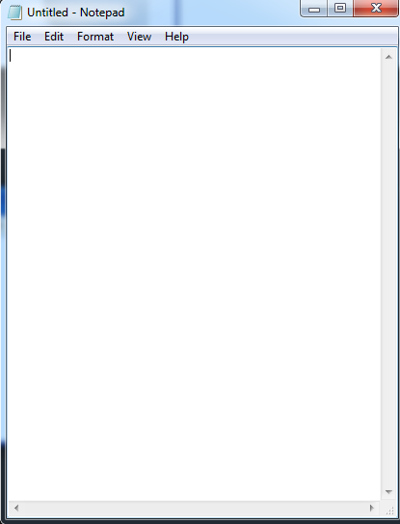
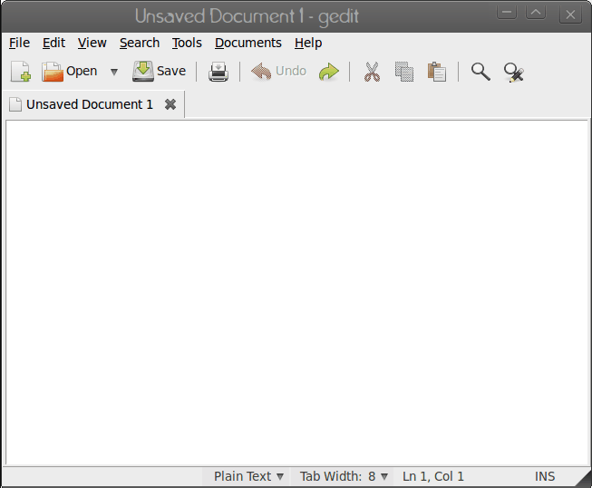
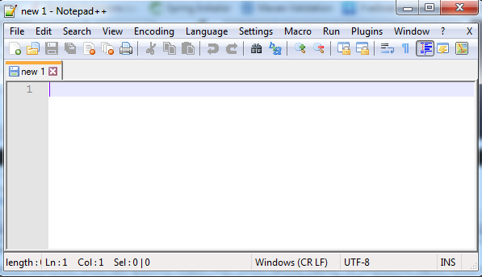
Текстови редактори на код
CoderDojo: Bulgaria

Slide 9
Файлове и техните разширения
Файл – когато запазваш каквото и да е било в компютъра си
или в мрежата, то се съхранява като файл. Файловете могат да
съдържат всякакъв вид информация:
уеб страници
снимки
песни
филми
CoderDojo: Bulgaria

Slide 10
Файлове и техните разширения
Име на файла – файловете винаги имат име. Например името на
нашата първа уеб страница ще бъде za-nas.html. Имената на файловете
обикновено завършват с точка, последвана от няколко букви (.jpg, .pdf,
.html). Това е познато като файлово разширение и указва на компютъра какъв е типа на файла.
CoderDojo: Bulgaria

Slide 11
Файлове и техните разширения
Папка – когато запаиш някой файл, той отива в някоя папка.
папката е специално място за съхранение на компютъра. Папките
могат да съдържат и други папки. Може да посочиш папка, както
и да създадеш собствена пътека. Например C:/nanonauts/images ни дава
пътека до папката с изображения (images) в папката nanonauts на диск C
на компютъра.
CoderDojo: Bulgaria

Slide 12
Файлове и техните разширения
Направи папка в компютъра си, наречена nanonauts
Създай файл, наречен za-nas.html
za-nas е името на файла
.html е файловото разширение
CoderDojo: Bulgaria

Slide 13
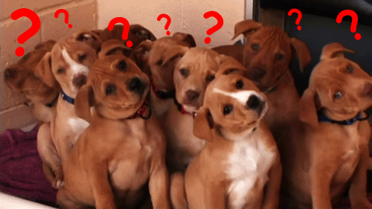
Файлове и техните разширения
CoderDojo: Bulgaria

Slide 14





Уеб браузъри
Google Chrome
Mozilla Firefox
Internet Explorer
Safari
Microsoft Edge
Opera
CoderDojo: Bulgaria

Slide 15
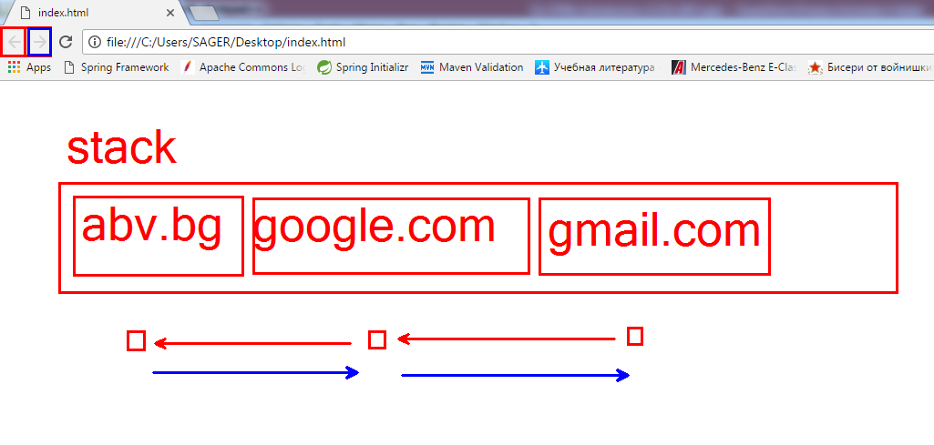
Уеб браузъри
Имаме видимо заглавие на нашата страница
Имаме видима адресна линия
Можем да използваме бутоните
Назад (Back)
Напред (Forward)
Презареди (Refresh)
CoderDojo: Bulgaria

Slide 16
Какво представлява „дебъгването“
Ако нещо не работи от начало, не се обезсърчавай. Разгледай
внимателно кода си и виж дали ще намериш къде не работи.
Програмистите наричат това „дебъгване“
CoderDojo: Bulgaria

Slide 17

Какво представлява „дебъгването“
CoderDojo: Bulgaria

Slide 18
Тагове
Tags – специалните маркери, използвани в HTML кода. Те използват
ъглови скобии изглеждат като тези тагчета:
<html> </html>
<body> </body>
<p> </p>
<span> </span>
<h1> </h1>
CoderDojo: Bulgaria

Slide 19
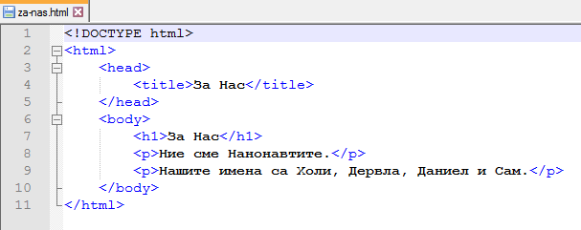
Нашата първа уеб страница
CoderDojo: Bulgaria

Slide 20
Тагове
Елемент (element)
Елемент е всичко между начален таг и краен таг от еднакъв вид. Така
например елементът p е всичко между начален таг <p> и краен таг </p>
CoderDojo: Bulgaria

Slide 21
Тагове
Празен елемент (empty element)
Някои елементи нямат отделни начални и крайни тагове. Те се наричат
празни елементи. Вместо да имат отделен краен таг, наклонената черта
се поставя преди затварящата ъглова скоба. Пример:
img – елемент за изображение <img />
br – елемент за прекъсване на ред (line-break) <br />
CoderDojo: Bulgaria

Slide 22
Тагове
Атрибут (attribute)
Таговете понякога съдържат допълнителна информация, подадена в
атрибути. Атрибутите винаги се състоят от име на атрибута (като src или
alt), следвано от знака „=„ и следва стойността на атрибута. Тя
задължително се намира в прави кавички “
CoderDojo: Bulgaria

Slide 23
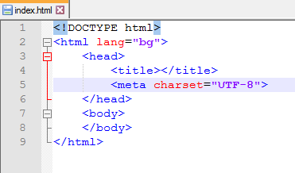
Тагове
Как да пишем на кирилица в нашата уеб страница?
Можем да използваме тагът
meta, към който добавяме
атрибут charset със стойност
UTF-8
CoderDojo: Bulgaria

Slide 24
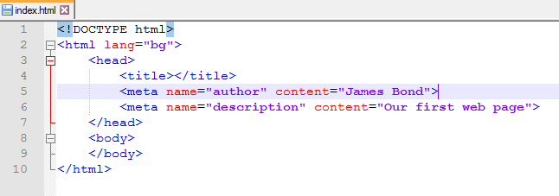
Тагове
Как да добавим автор и описание на нашата страница?
Можем да използваме няколко тага от тип meta, към които
добавяме атрибути name със
стойности нашето име и
описание
CoderDojo: Bulgaria

Slide 25
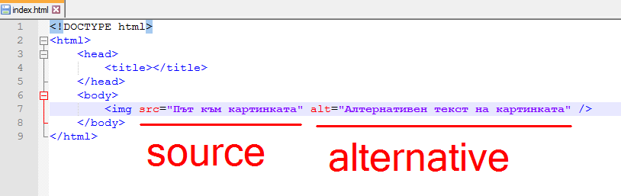
Тагове
Добавяне на снимка към страницата
Използваме тагът img. Задължително трябва да използваме тези „атрибути“:
CoderDojo: Bulgaria

Slide 26
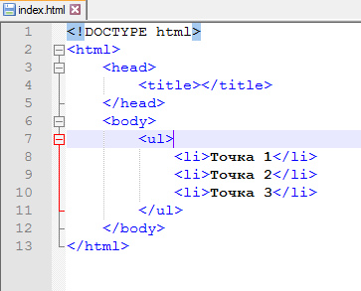
Тагове
Добавяне на списък с точки (булети) към страницата
Използваме тагът ul (unordered list). Елементите в списъкът с точки се поставят в
<li></li> елементи.
CoderDojo: Bulgaria

Slide 27
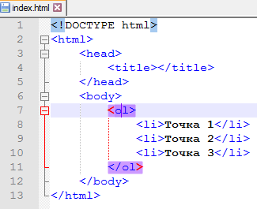
Тагове
Добавяне на подреден (номериран) списък към страницата
Използваме тагът ol (ordered list).
Елементите в списъкът с точки се поставят в <li></li> елементи.
CoderDojo: Bulgaria

Slide 28
Тагове
Тагове за форматиране на текст
<strong></strong>
<em></em>
<mark></mark>
<ins></ins>
<sub></sub>
<sup></sup>
CoderDojo: Bulgaria

Slide 29
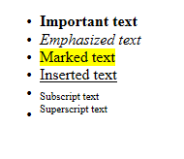
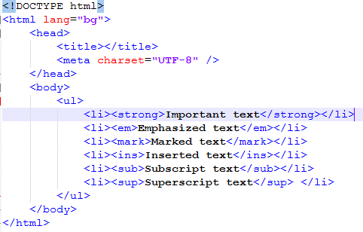
Тагове
Тагове за форматиране на текст
CoderDojo: Bulgaria

Slide 30
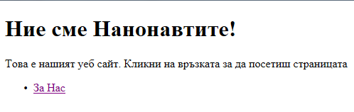
Тагове
Добавяне на връзка или линк
Използваме тагът a (anchor).
В атрибута href поставяме името на
страницата, към която искаме да сочи
нашата връзка
CoderDojo: Bulgaria

Slide 31
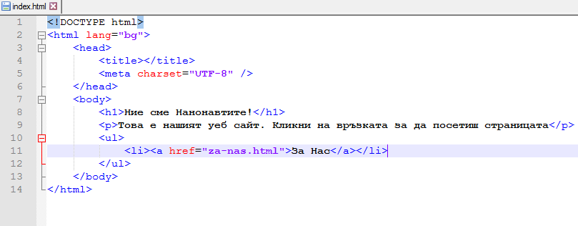
Тагове
Добавяне на връзка или линк
CoderDojo: Bulgaria

Slide 32
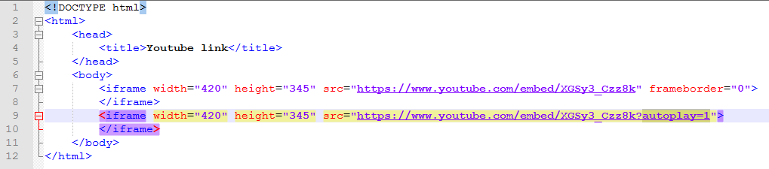
Тагове
Свързване и вграждане на видео
CoderDojo: Bulgaria

Slide 33
Да добавим стилов лист
Визуализация
Стилов лист – указва как да изгледа уеб страницата. Дали фонът да е бял
или син? Дали текстът да е едър или ситен?
Запазва се отделно от .html страницата за да можеш да променяш
Цветовата схема на уеб страницата, без да сменяш HTML кода.
Файловете завършват с разширението .css.
CoderDojo: Bulgaria

Slide 34
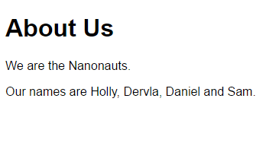
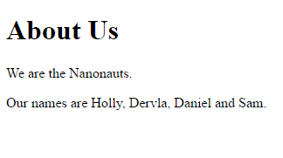
Да добавим стилов лист
Да добавим стилов лист
Със серифен шрифт С безсерифен шрифт
CoderDojo: Bulgaria

Slide 35
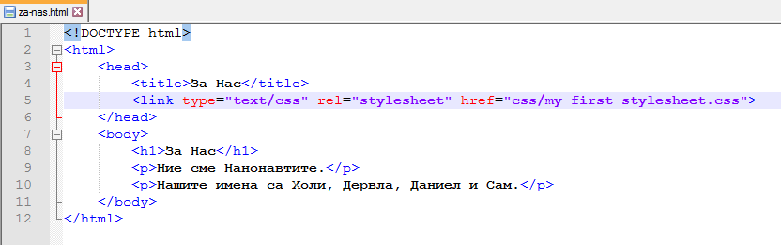
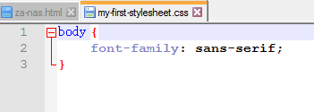
Да добавим стилов лист
Да добавим стилов лист
CoderDojo: Bulgaria

Slide 36
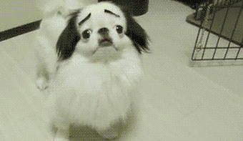
Да добавим стилов лист
CoderDojo: Bulgaria

Slide 37
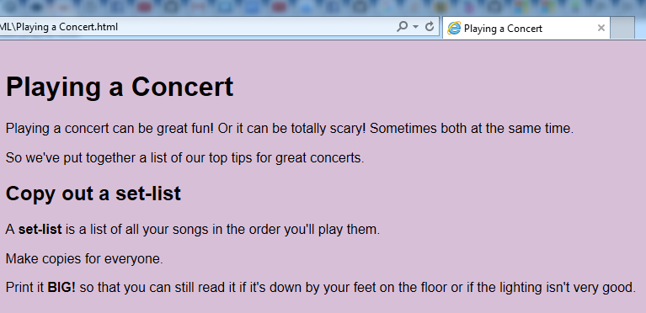
Да добавим стилов лист
Да добавим различен цвят на тялото
CoderDojo: Bulgaria

Slide 38
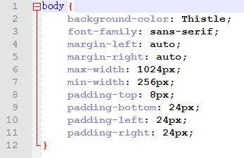
Да добавим стилов лист
Да добавим различен цвят на тялото
CoderDojo: Bulgaria

Slide 39
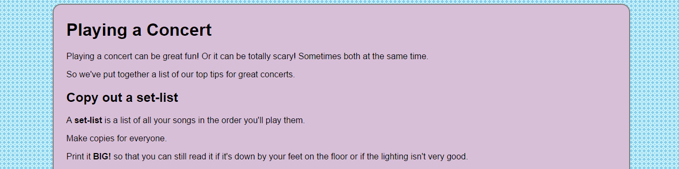
Да добавим стилов лист
Да добавим различен стил в тялото
CoderDojo: Bulgaria

Slide 40
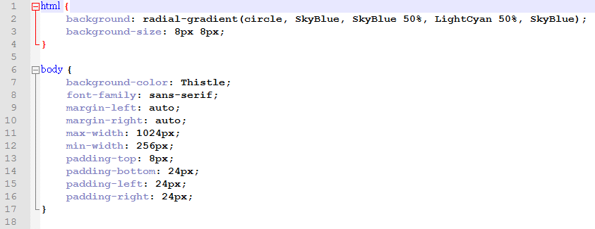
Да добавим стилов лист
Да добавим различен стил в тялото
CoderDojo: Bulgaria

Slide 41
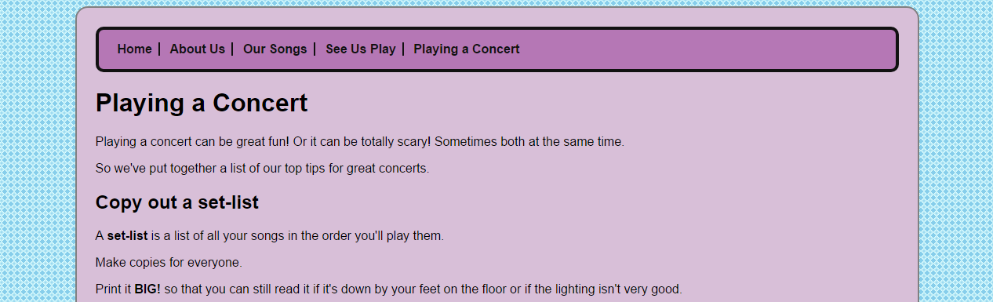
Да добавим стилов лист
Да добавим различен стил на менюто
CoderDojo: Bulgaria

Slide 42
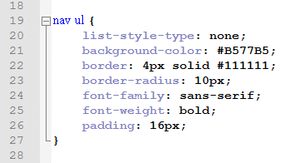
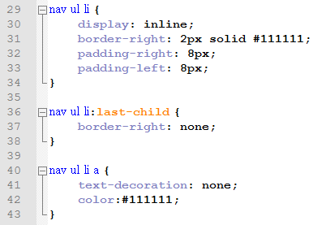
Да добавим стилов лист
Да добавим различен стил на менюто
CoderDojo: Bulgaria

Slide 43
Да добавим стилов лист
Да добавим различен стил на менюто?
CoderDojo: Bulgaria

Slide 44
Преговор
Какво е Dojo Nano
Да направим карта на нашия уеб сайт
Текстови редактори на код
Файлове и техните разширения
Уеб браузъри
Какво представлява „дебъгването“
Нашата първа уеб страница
Тагове
Да добавим стилов лист
CoderDojo: Bulgaria

Slide 45

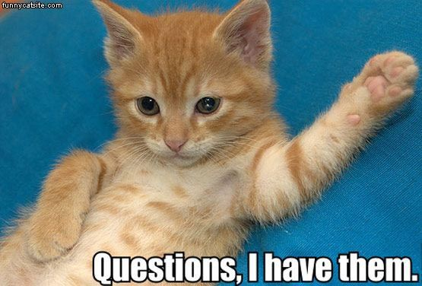
ВЪПРОСИ?
CoderDojo: Bulgaria

Slide 46
Благодаря ви! ☺
Мариян Апостолов
CoderDojo: Bulgaria

